Slide 1



PROYECTO FINAL CASO

Slide 2
PROYECTO FINAL – CASO
Contexto
Desde el Ayuntamiento de Barcelona y gracias a una ayuda Europea y del Estado, así como inversión privada, se decidió crear un spinoff de la Operadora Eléctrica Metropolitana, Barcelona Energía, llamada Barcelona Telco.
La misión de esta iniciativa empresarial publico-privada es unificar todas las iniciativas de Telecomunicaciones y de computación de la ciudad y el área Metropolitana, donde algunas ya arraigadas como el MWC, el 22@, el supercomputador Marenostrum, así como las antenas del Tibidabo y Montjuic, han puesto a Barcelona en la cabeza de las ciudades tecnológicas mundiales.
Para realizar tal misión, se han puestos unos objetivos estratégicos en los próximos 5 años:
Grandes infraestructuras de telecomunicaciones que comuniquen a la ciudad con el mundo como la actualización y construcción del nuevo cable de fibra óptica subacuático entre el Medio-Oeste y el Norte de África con Europa previsto para unos años así como la integración de una Radio Base de interconexión de la red de Telecomunicaciones de SpaceX SpaceLink [inversor de la empresa].
Creación de un MVMO (Mobile Virtual Network Operator) para proveer de conectividad móvil a toda la ciudad tanto en 4G, 5G-Mobile como en el 5G-mmWave (Conexión alta velocidad, punto a punto).
Todas las comunicaciones móviles 4G y 5G usarán una infraestructura de 3ros siguiendo una implementación standard de un MVMO [Yoigo, pepephone…].
Despliegue de una red de repetidores 5G-mmWave para la dotación de conexión de internet no móvil. Se empezará con aquellas infraestructuras propiedad del ayuntamiento como oficinas, colegios, parques de bomberos… para una fase posterior abrir a 3er empresas para terminar ofreciendo en su última fase de despliegue a los ciudadanos de la ciudad.
Despliegue de una red LoRa para el fácil despliegue de IoT dada la capitalidad de la ciudad.
Creación y participación del desarrollo y construcción de 2 datacenter, uno situado en la ciudad de Barcelona y otro en la ciudad de Ames, Iowa, Estados Unidos con partners publico-privados.

Slide 3
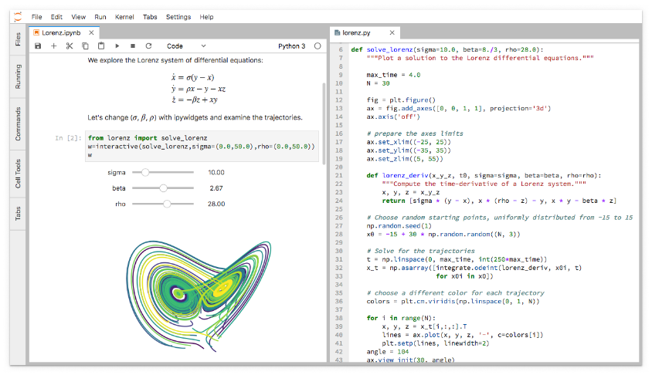
PROYECTO FINAL – CASO
Contexto
A tal efecto, se ha contratado a un CEO que ha diseñado con los demás stakeholders las líneas maestras. Se ha diseñado una estructura organizativa muy plana [con un CEO, un CFO, un CMO, un CiSO, CSO así como un COO]. Además, el CEO también es el encargado de la innovación, una pasión suya.
Después de dos años de la empresa funcionando y aplicando el plan puesto en marcha, el CEO se ha encontrado con la necesidad de contratar a un Director de innovación para dar respuesta a necesidades cross de la empresa que él cree podrían hacerse mejor, o optimizarse. Para tal efecto a decidido crear un equipo multidisciplinar de ingenieros, diseñadores así como gente de negocio que trabaje directamente para él, así como dar solución a necesidades cross de la empresa.
Dada la composición del equipo, se quiere que se trabaje de manera ágil. La forma en la que van a afrontar estos proyectos es estratégica, van a atacar aquellos problemas que tienen un confianza alta de su éxito así como la utilización de este para convencer a algún stakeholder reticente (Utilización política) para afianzar el futuro del equipo.
Gracias a la vertiente tecnológica tanto del CEO como del director de innovación, estos han diseñado un prototipo de reporte en formato Jupyter Notebook que permite una rápida visualización de los resultados así como los procesos y métodos usados durante el análisis.

Slide 4
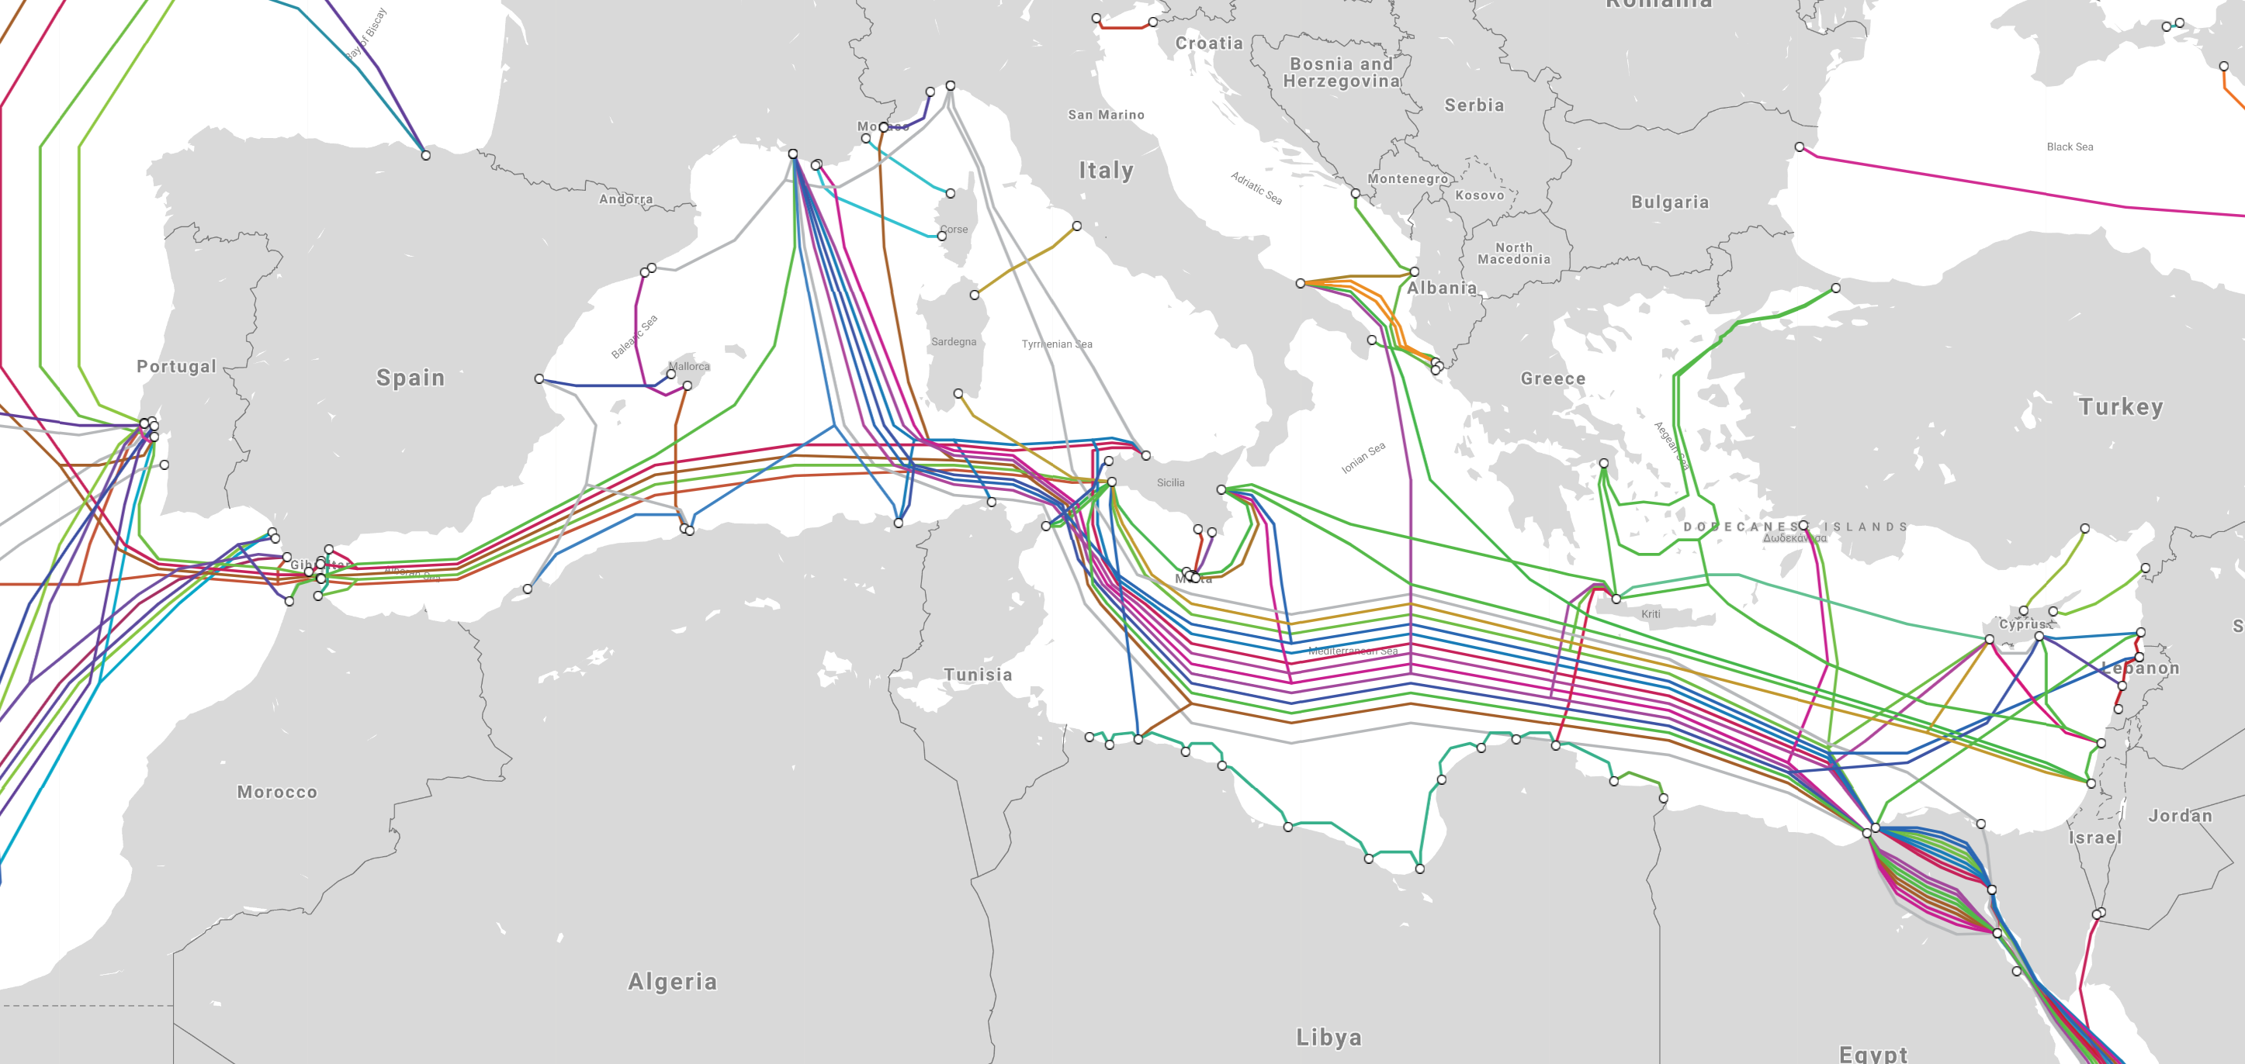
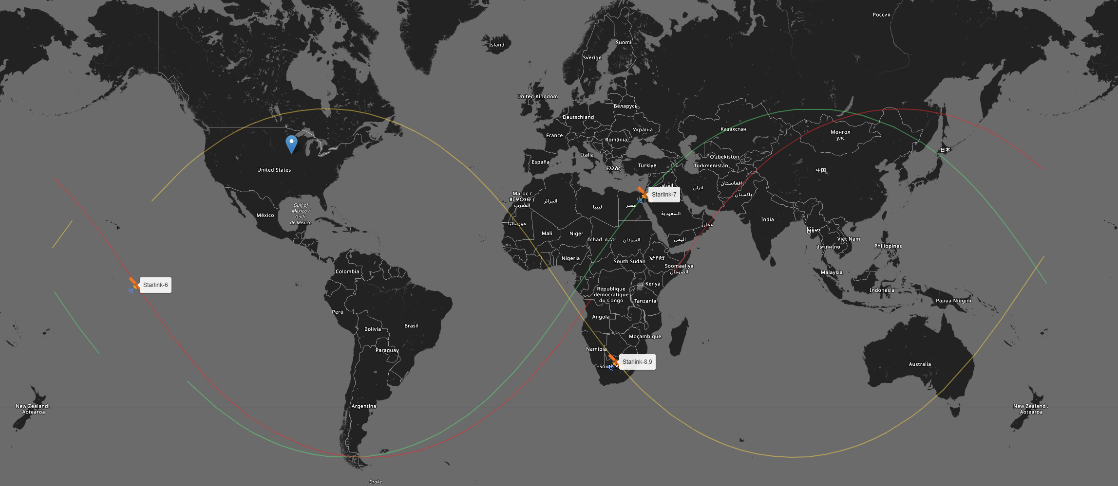
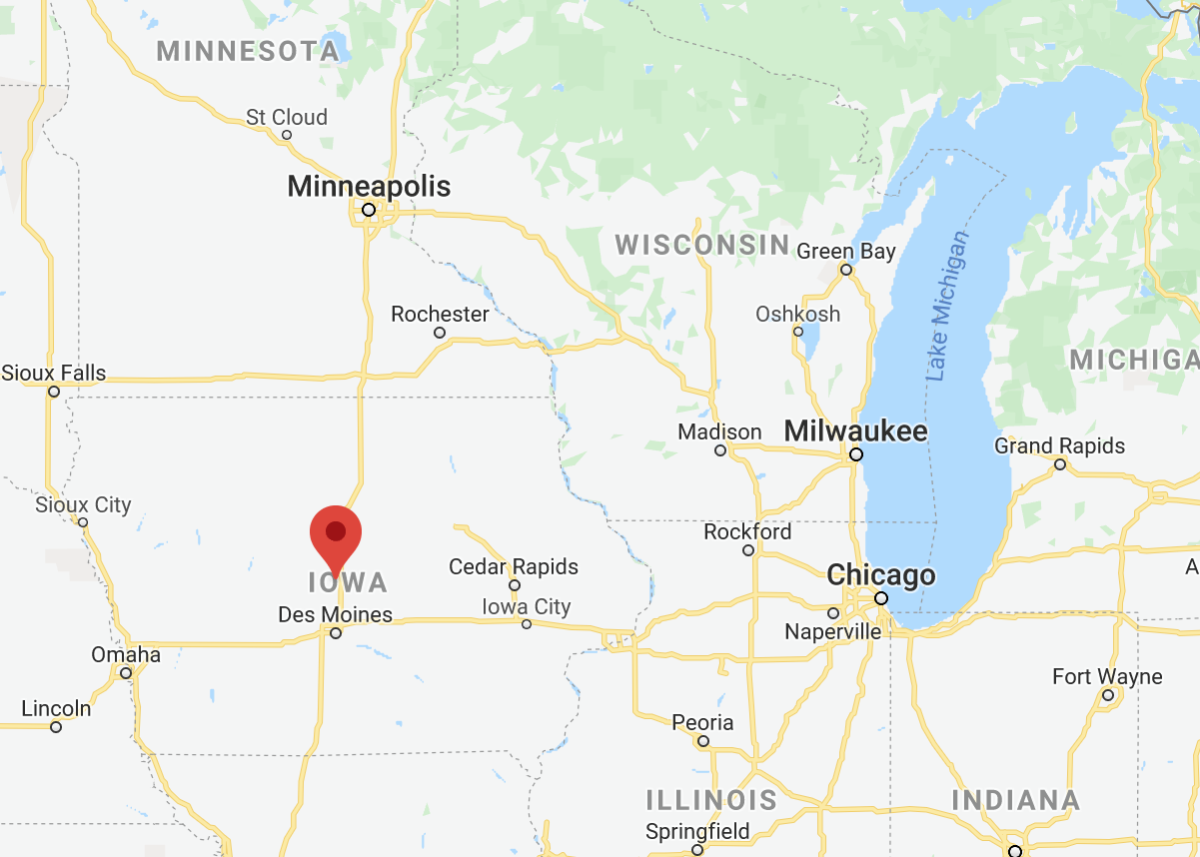
PROYECTO FINAL – CASO
Contexto 1
Grandes infraestructuras de telecomunicaciones que comuniquen a la ciudad con el mundo como la actualización y construcción del nuevo cable de fibra óptica subacuático entre el Medio-Oeste y el Norte de África con Europa previsto para unos años así como la integración de una Radio Base de interconexión de la red de Telecomunicaciones de SpaceX SpaceLink . Gracias a estas dos infraestructuras claves se pone la ciudad en la cabeza de las telecomunicaciones.
Con esta inversión estratégica se quiere además dotar de la ciudad de Barcelona de un Datacenter así como en Ames, Iowa, donde se encuentra uno de los puntos de interconexión con Starlink.
El datacenter de Barcelona es una coinversión con Barcelona Energía ya que éste se alimenta únicamente de energías renovables generadas en la ciudad.
En Ames, Iowa, Barcelona Telco con otros partners montará un segundo datacenter. Este al ser una coinversión con SpaceX-Tesla Solar y Barcelona entre otros entes públicos, quiere además electrificar toda la ciudad con renovables. Gran central eléctrica fotovoltaica con grandes baterías así como red distribuida por barrios con instalaciones fotovoltaicas.
Más información sobre Starlink y su funcionamiento: Real Engineering Youtube

Slide 5
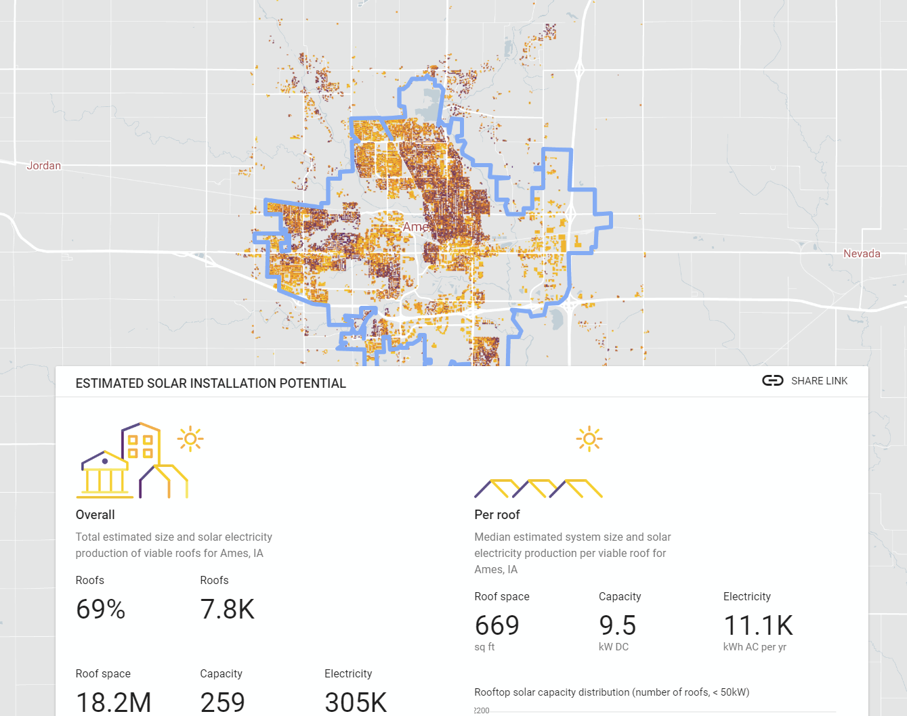
PROYECTO FINAL – CASO
Contexto
Grandes infraestructuras de telecomunicaciones que comuniquen a la ciudad con el mundo
Barcelona Telco liderará la ejecución y explotación del datacenter con sus partners. Desde el equipo ejecutivo se ha decidido que se enviará a un equipo de gente clave como dispatched employees. A tal efecto, y para dotar de flexibilidad a la compañía y ayudar a los empleados se ha decidido comprar las propiedades donde el equipo, de no más de 10 personas, van a vivir. Esto es una inversión grande pero estas casas serán claves para el sistema distribuido de energía.
El CEO con el director de innovación han propuesto los siguientes challenges:
Con el dataset de precios de las casa en Ames, Iowa:
Generar un modelo que sea capaz de predecir el precio de las casas dadas sus características.
Simplificar el modelo con menos datos de entrada y usar aquellos importantes para un empleado y dadas las limitaciones.
Información extra que le gustaría saber al CEO:
Cuanta energía pueden estas 10 casas generar en un año?
Cual es el pico de energía que pueden generar estas 10 casas?
El dataset lo podéis encontrar aquí: LINK DATASET
Con el dataset de eficiencia de Edificios:
Genera un modelo que se capaz de predecir la energía necesaria para: Calentar y enfriar la cas.
Información extra que le gustaría saber al CEO:
Cuanta energía pueden estas 10 casas generar en un año?
Puedes cruzar los datos con la siguiente Tarea?
Tiene Sentido Económico?
El dataset lo podéis encontrar aquí: LINK DATASET

Slide 6
PROYECTO FINAL – CASO
Contexto
Grandes infraestructuras de telecomunicaciones que comuniquen a la ciudad con el mundo.
Creación y participación del desarrollo y construcción de 2 datacenter
Dada la localización de Ames, situado en el Norte de Estados Unidos, hay días en los que puede ocurrir que no haya suficiente generación electríca fotovoltaica, ni con las baterías. Para eso, se ha decido también la construcción de una pequeña central de energía de Cíclo Combinado. Esta tiene una serie de ventajas económicas, políticas (Minnesota…).
Esta planta no estará siempre en funcionamiento, solo cuando las condiciones sean necesarias: falta de energía solar, temas de eficiencia fiscal/económica…
El proyecto de la construcción de la central está liderado por un partner, pero la ejecución del proyecto es conjunta con Barcelona Energía. El CEO con el director de innovación han propuesto el siguiente challenge:
Con el dataset:
Generar un modelo que sea capaz de predecir la generación de energía a partir de los datos del dataset de la misma central en Turquía.
Podemos sacar un modelo que nos diga la potencia generada por la central teniendo en cuenta solo los datos ambientales?
Información relevante que le gustaría saber al CEO:
Existe algún dataset meteorológico de Ames, o cerca, que nos permita simular la generación real de energía?
Podemos generar un dashboard para acceder a estos datos de manera más fácil y cómoda?
El dataset lo podéis encontrar aquí: LINK DATASET

Slide 7
PROYECTO FINAL – CASO
Contexto
Creación de un MVMO (Mobile Virtual Network Operator) para proveer de conectividad móvil a toda la ciudad tanto en 4G, 5G-Mobile como en el 5G-mmWave (Conexión alta velocidad, punto a punto).
Desde el departamento de ventas, uno de los directores bien conectado con el CMO, tiene una duda con un dataset interno. Este lo que contiene son 7043 clientes con 21 diferentes métricas que permite saber si se ha ido o no de la empresa en el último mes (gente que ha contactado con la empresa, o alguna promoción, o petición de baja). Están detectando que hay un ligero incremento de bajas de la compañía y al director le gustaría saber si podemos ayudar. La información que contiene es:
Clientes que se fueron en el último mes: Churn.
Servicios a los que se ha suscrito cada cliente: teléfono, líneas múltiples, Internet, seguridad en línea, respaldo en línea, protección del dispositivo, soporte técnico y transmisión de TV y películas
Información de la cuenta del cliente: cuánto tiempo han sido clientes, contrato, método de pago, facturación electrónica, cargos mensuales y cargos totales
Información demográfica sobre los clientes: género, rango de edad y si tienen socios y dependientes
El CEO con el director de innovación han propuesto el siguiente challenge:
Con el dataset:
Generar un modelo que sea capaz de predecir si un cliente dejará o no la compañía.
Analizar los datos y generar visualizaciones para entender que métricas son las realmente importantes para crear un protocolo para el departamento de ventas.
Información relevante que le gustaría saber al CEO:
Dependiendo de los resultados preliminares, el CEO cree que podríamos crear una solución para que el equipo de ventas lo use en un piloto.
El dataset lo podéis encontrar aquí: LINK DATASET

Slide 8
PROYECTO FINAL – CASO
Contexto
Como se ha dicho una de las tareas de este equipo es también la de convencer a los stakeholders de la empresa y maniobrar políticamente la empresa.
Uno de los nuevos fichajes en el equipo ejecutivo, el CiSO (Jefe Seguridad y Privacidad) es un Portugués amante del vino, específicamente de una variante llamada Vinho Verde. Resulta que como jefe de Seguridad y Privacidad tenemos encontronazos varios debido a que él no cree en el ML tanto como el CEO y parece que hay una serie de rencillas.
Para una demo VIP a unos board members sobre dispositivos y conectividad IoT para el mundo vinícola, al CEO se le ha ocurrido montar una solución ML que permita que a partir de una serie de métricas químicas, que son escogidas live desde los viñedos, podamos calcular la calidad futura del vino. Le gustaría que:
Con el dataset de generación de energía:
Generar un modelo que sea capaz de predecir la calidad
Información relevante que le gustaría saber al CEO:
Dependiendo de los resultados preliminares, el CEO cree que podríamos crear una solución web rápida para visualizar la información.
El dataset lo podéis encontrar aquí: LINK DATASET

Slide 9
PROYECTO FINAL – CASO
Contexto
Como se ha dicho una de las tareas de este equipo es también la de convencer a los stakeholders de la empresa y maniobrar políticamente la empresa.
Uno de los clientes catalanes con fábrica en Milwaukee, después de una partida de golf con el CEO donde este le explicó lo eficiente y bueno que era su equipo de ML y como de eficiente le era tener a un equipo ágil y multidisciplinar que siempre le hace ver las cosas de otra manera, le picó.
Resulta que esta empresa se dedican al mundo de las tuberías de altas prestaciones, J.Juan USA para el mundo de la automoción, latiguillos de frenos etcs… Para todas las marcas grandes de automoción y motocicletas. Resulta que tienen una línea de producción de Bosch con varios equipos. Tienen una serie de líneas de producción. El dataset mide los componentes, o partes, a medida que avanzan por las líneas de producción. Cada parte tiene una identificación única. El objetivo es predecir qué partes fallarán en el control de calidad.
Es un dataset muy extenso, con infinidad de datos y muchos datos anonimizados, incluidas las fechas. Los datos han llegado tal cual, sin más explicaciones que estas así que el CEO nos hace la siguientes pregunta:
Que me podéis decir de este dataset?
El dataset lo podéis encontrar aquí: LINK DATASET

Slide 10
PROYECTO FINAL – CASO
Organización
29 de Junio:
Presentación
8 de Julio:
Punto de control, guía, preguntas…
15 Julio:
Presentación por equipos.
30min por equipo.
Los profesores seremos el tribunal.

